Slide 1
Урок – путешествие
по Красной книге Курганской области
по теме
Деление
6 класс

Slide 2
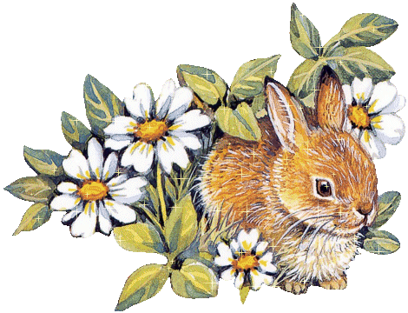
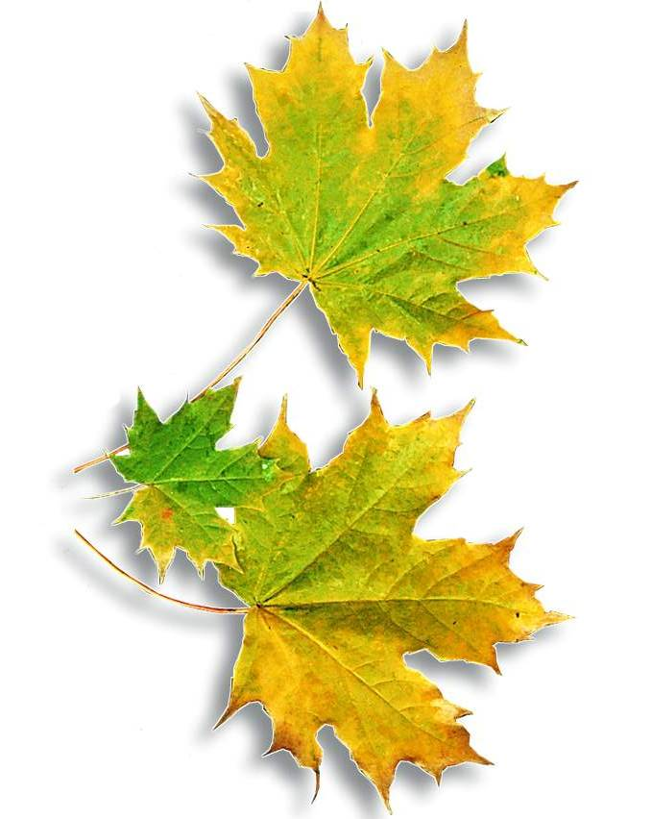
Любите родную природу – Озера, леса и поля. Ведь это же наша с тобою Навеки родная Земля.
На ней мы с тобой родились, Живем мы с тобою на ней. Так будем же, люди все вместе Мы к ней относиться добрей!

Slide 3
План урока
Организационный момент.
Математический диктант «да -НЕТ».
3. Жители теремка.
Первый житель
Второй житель
Третий житель
Четвёртый житель
Пятый житель
4. Подведение итогов. (Критерии оценивания)
5. Домашнее задание.

Slide 4
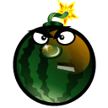
Математический диктант «да -НЕТ»
Число, записанное над чертой дроби, называется числителем.
2) Чтобы найти дробь от числа, надо число разделить на дробь.
3) Правильная дробь - это дробь, у которой числитель меньше знаменателя.
4) Неправильная дробь меньше 1.
ДА
НЕТ
ДА
НЕТ
ДА
НЕТ
ДА
НЕТ

Slide 5
5) Из двух дробей с одинаковыми знаменателями больше та, у которой числитель больше.
6) Чтобы сложить две дроби с одинаковыми знаменателями, надо сложить их числители и знаменатели.
7) Чтобы умножить две дроби, надо умножить их числители и знаменатели.
8) Чтобы выполнить деление обыкновенных дробей, нужно делимое умножить на дробь обратную делителю.
ДА
НЕТ
ДА
НЕТ
ДА
НЕТ
ДА
НЕТ

Slide 6
Первый житель
Найдите числа, обратные данным
1 | 2 | 3 | 4 | 5 | 6 | 7 | 8
 |  | 2 | 0,7 |  | 3 | 1,5 | 9
Ответ
 |  |  |  |  | 3
У | У | У | Д | Н | Б | К | Р

Slide 7
второй житель
Задание
1 | 2 | 3 | 4 | 5 | 6 | 7 | 8
 |  |  |  | 4 |  |  | 18:10
Ответ
 |  |  |  |  | 19 |  | 6
Ы | Л | В | Ь | О | Х | И | Х | У

Slide 8
третий житель
Длина тела этого животного примерно 55 см, а длина хвоста в
3 меньше. Чему равна длина хвоста животного?
-
ВАРИАНТЫ ОТВЕТОВ
15 см
16 см
11 см

Slide 9
Четвёртый житель
+
= 5
= 11
1)
2)
ВАРИАНТЫ ОТВЕТОВ
14
28
1
15
ЗЕЛЕНАЯ
ЖАБА

Slide 10
пятый житель
2
+
1
:
5
-
турпан
17

Slide 11
Критерии оценивания
26 – 30 баллов – «5»
21 – 25 баллов – «4»
16 – 20 баллов - «3»

Slide 12
Домашнее задание
№ 634
№ 639
№ 642
№ 646(в)

Slide 13
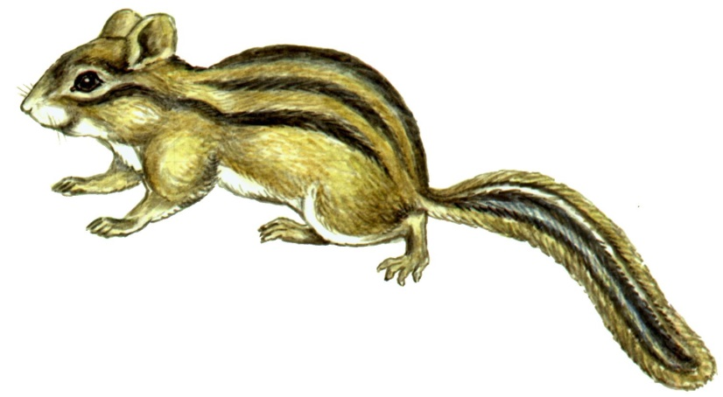
Притобольская белка
Длина тела зауральских бурундуков, как правило, не превышает 150 мм. Хвост длиной, равной 3/4 длины тела, покрыт волосами, расчесанными на обе стороны. Масса взрослых животных чуть более 100 г. По окраске меха бурундук выделяется среди всех наших грызунов яркой, пестрой расцветкой. Общий тон окраски бурундука – рыжевато-серый, переходящий на брюшке в слегка грязновато-белый цвет. Вдоль спины по всей ее длине проходят пять густо-черных полос.

Slide 14
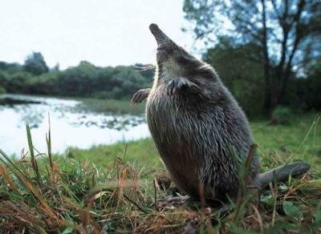
выхухоль
В Красную книгу Курганской области занесён выхухоль, которых осталось совсем немного. В настоящее время численность этих представителей составляет всего несколько десятков и эти виды на грани вымирания.

Slide 15
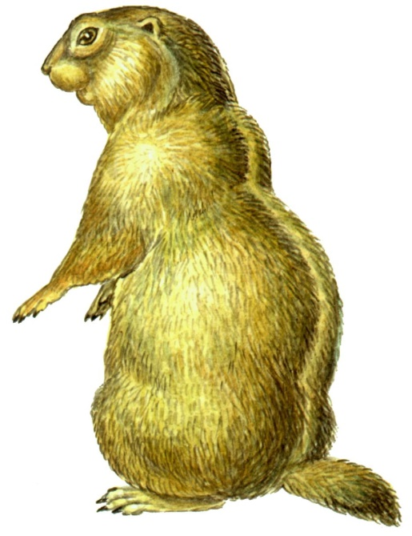
БАЙБАК (СТЕПНОЙ СУРОК)
Байбак самый крупный представитель беличьих в Курганской области. Длина тела до 58 см, хвоста – 15 см. Весят крупные байбаки до 6 – 7 кг. Шерсть у степного сурка короткая и мягкая, окрашена в песчано-желтый цвет с черной или черно-бурой рябью.
Питается дикорастущими травами. Размножается на третий год, в помете 4 – 5 детенышей.

Slide 16
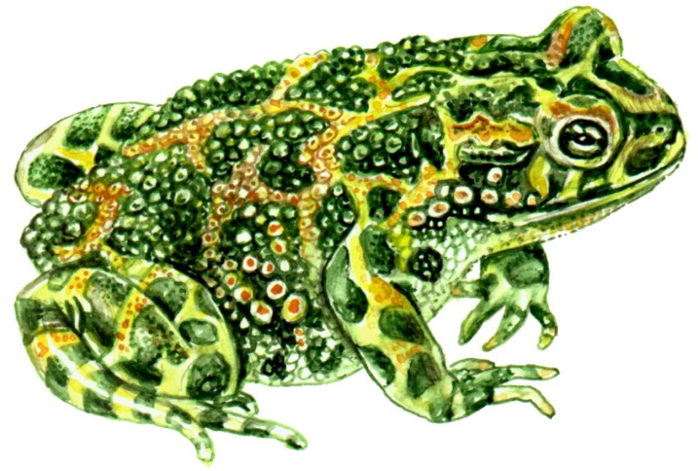
Зеленая жаба
Зауральские экземпляры достигают размеров до 85 мм. Кожа спины бугристая. Верх сероватый или оливковый с зелеными пятнами и рыжеватыми точками. Брюхо сероватое или желтоватое с пятнами или без них. Имеется барабанная перепонка, у самцов – резонаторы.
В Курганской области известны находки из Звериноголовского, Притобольного, Юргамышского, Мишкинского, Шадринского и Щучанского районов. Наиболее северный пункт ее нахождения – село Мальцево Шадринского района.
В Курганской области обитает на озерах, болотах, карьерах и лужах. Этот вид лучше других выносит сухость воздуха и часто вне периода размножения встречается на значительном удалении от водоемов.

Slide 17
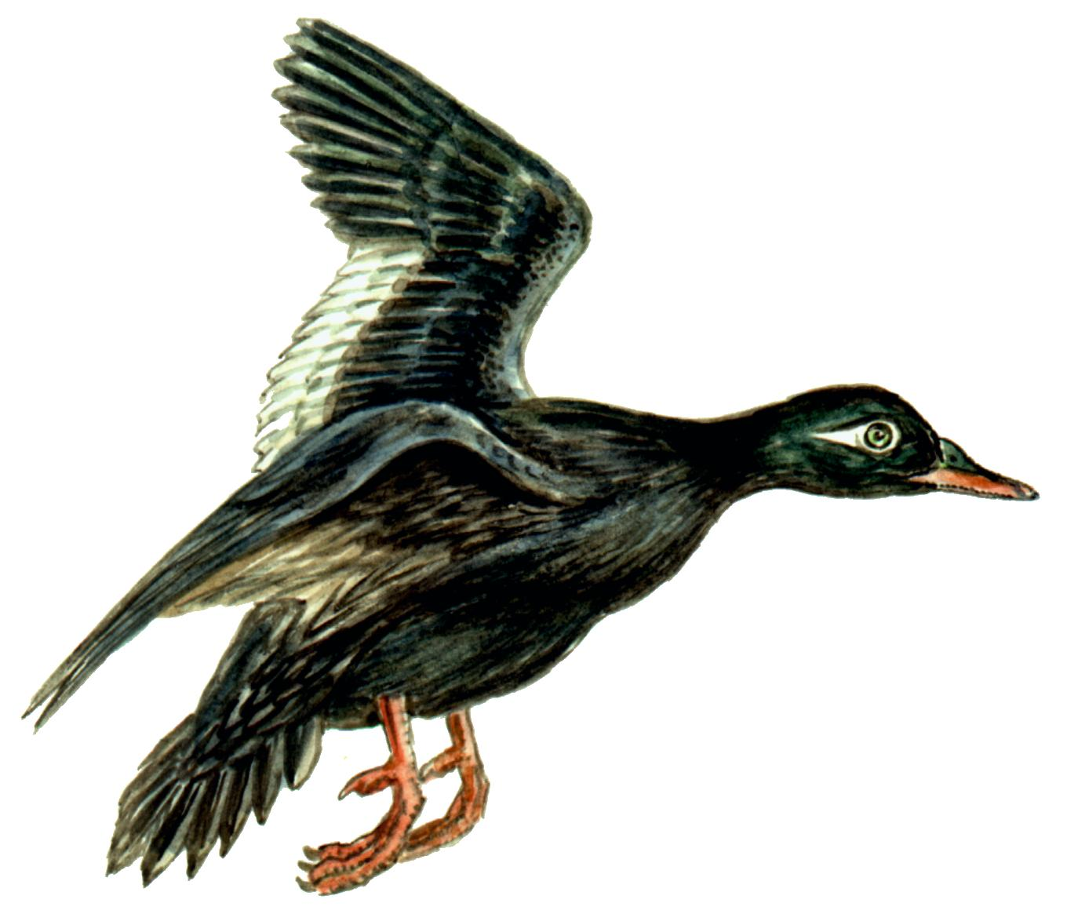
турпан
В Курганской области обитает на озерах, болотах, карьерах и лужах. Этот вид лучше других выносит сухость воздуха и часто вне периода размножения встречается на значительном удалении от водоемов.
По анкетным данным, в Курганской области его видели на пролете в Далматовском, Лебяжевском, Притобольном, Целинном, Юргамышском, Макушинском районах.

